Slide 1
Chicken(가제) 기획서
2024/03/19
한성대학교 VR/AR 교육과정
서연석

Slide 2
>>
목차
1
게임 소개
6
플레이 방식
2
장르 설명
7
화면 구성
3
선정 플랫폼
8
비주얼 컨셉
4
대상 타겟팅
9
비즈니스 모델
5
기획 방향성
10
개발 일정

Slide 3
Part 1
게임 소개
게임 가제
장르 : 하이퍼 캐주얼
플랫폼 : Android / iOS (모바일 OS)
이용 연령대 : 전체 이용가
엔진 : Unity
목표 요구 사양 : 50MB 이하의 용량

Slide 4
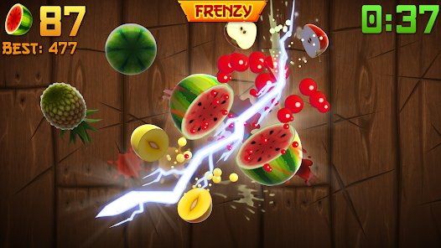
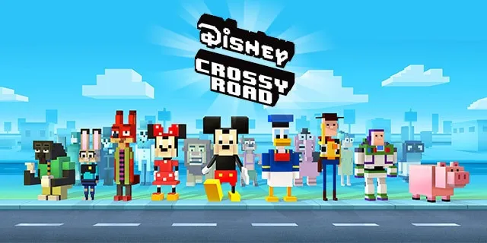
Part 2
장르 설명
하이퍼캐주얼 게임은 플레이하기 쉽고 일반적으로 무료로 플레이할 수 있는 모바일 비디오 게임입니다.
하이퍼캐주얼 게임은 또한 매우 미니멀한 사용자 인터페이스를 특징으로 합니다.
- 위키피디아
Easy to Play
Free to Play
Without Tutorial
핵심

Slide 5
Part 2
장르 설명
화면을 스와이프하면
과일들을 절단하는
<Fruit Ninja>
화면을 터치할때마다
캐릭터가 전진하는
<길건너 친구들>
화면 터치로 이동 방향을 설정하면
전투는 캐릭터가 대신해주는
<탕탕 특공대>
목적 & 과정은 달라도 조작 체계는 1차원적 / 단순

Slide 6
Part 2
장르 설명
화면을 스와이프하면
과일들을 절단하는
<Fruit Ninja>
화면을 터치할때마다
캐릭터가 전진하는
<길건너 친구들>
화면 터치로 이동 방향을 설정하면
전투는 캐릭터가 대신해주는
<탕탕 특공대>
목적 & 과정은 달라도 조작 체계는 1차원적 / 단순

Slide 7
Part 2
장르 설명
화면을 스와이프하면
과일들을 절단하는
<Fruit Ninja>
화면을 터치할때마다
캐릭터가 전진하는
<길건너 친구들>
화면 터치로 이동 방향을 설정하면
전투는 캐릭터가 대신해주는
<탕탕 특공대>
목적 & 과정은 달라도 조작 체계는 1차원적 / 단순

Slide 8


>>
선정 플랫폼
Part 3
모바일 디바이스 (Android, iOS)
짧은 플레이타임 덕분에 이동 시간, 휴식 시간 등 잠깐의 틈이 생겼을 때 즐기기 용이
간편한 조작 방식과 목표 달성 과정을 통해 반복적인 플레이 유도
플랫폼 선정에 가장 중요한 요소
장르의 강점 극대화

Slide 9
>>
선정 플랫폼
Part 3
2024년 모바일 게임 장르별 사용자 확보 비용 (CPI) 산정 결과
전체 캐주얼 게임 CPI: $0.98
Android의 평균 캐주얼 게임 CPI: $0.63
iOS의 평균 캐주얼 게임 CPI: $2.23
간편한 접근성
평균 퍼즐 게임 CPI: $0.90
평균 시뮬레이션 게임 CPI: $0.59
평균 라이프스타일 게임 CPI: $1.32
스마트폰은
가장 많이 보유되고 이용되는
게임기
iOS의 하이퍼 캐주얼 CPI 중간값: $0.25
안드로이드의 하이퍼 캐주얼 CPI 중앙값: $0.15
하이퍼 캐주얼 게임의 모바일 사용자 확보 비용이 가장 저렴한 축
⇒ 모바일 게임 시장에서 가장 우수한 접근성을 가지고 있는 장르

Slide 10
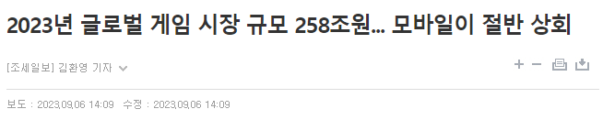
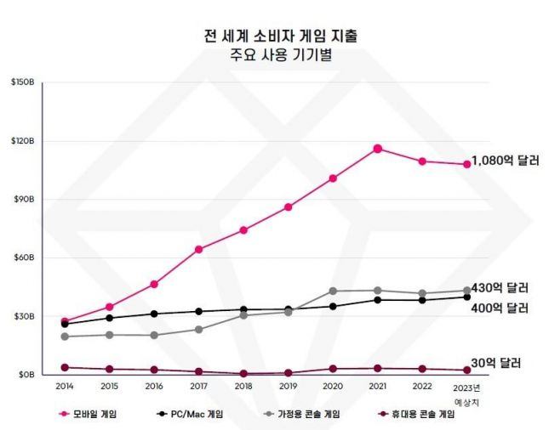
>>
선정 플랫폼
Part 3
비즈니스 모델
형성 용이
전체 게임 시장 중
가장 큰 규모를 차지
소액 결제를 통한 수익 창출에 의존하는 구조임에도
이용자 층이 타 게임 플랫폼에 비해 연령대/문화권을 막론하고 압도적
최대 다수의 대중에게 광고를 노출시켜 광고 노출 수익 극대화 기대

Slide 11
>>
선정 플랫폼
Part 3
기타 선정 이유
짧은 플레이타임
사회적 공유
짧은 기간 즐긴다는
모바일 기기 사용 패턴과 일치
스마트폰으로 사용이 용이한
SNS 플랫폼과의 연계로
경쟁/공유 등 사회적 상호작용 유도
모바일 플랫폼은 하이퍼 캐주얼 장르의
장르적 특성을 극대화 시키기에 용이

Slide 12
Part 4
대상 타겟팅
짧은 플레이 타임
모바일 게임에 익숙한 세대
캐주얼 게임
바쁜 일과 속 시간을 효율적으로 활용하는 경향
모바일 게임에 친숙, 자주 이용하는 경향
게임을 즐기는 데에 복잡한 시스템을 원치 않는 경향
2023년 국내 모바일 게임 사용자 성별/연령별 분포
해당 조건에 모두 부합하는 10대 후반부터 30대 초반 연령대가 메인 타겟

Slide 13
Part 5
기획 방향성
단순한 조작 체계
도망/추격이라는 박진감
다양한 이용층을 포용
바쁜 일과 속 시간을 효율적으로 활용하는 경향
모바일 게임에 친숙, 자주 이용하는 경향
게임을 즐기는 데에 복잡한 시스템을 원치 않는 경향

Slide 14
Part 6
플레이 방식
단순한 조작 체계
도망/추격이라는 박진감
다양한 이용층을 포용
바쁜 일과 속 시간을 효율적으로 활용하는 경향
모바일 게임에 친숙, 자주 이용하는 경향
게임을 즐기는 데에 복잡한 시스템을 원치 않는 경향

Slide 15
Part 4
대상 타겟팅
짧은 플레이 타임
모바일 게임에 익숙한 세대
캐주얼 게임
바쁜 일과 속 시간을 효율적으로 활용하는 경향
모바일 게임에 친숙, 자주 이용하는 경향
게임을 즐기는 데에 복잡한 시스템을 원치 않는 경향
2023년 국내 모바일 게임 사용자 성별/연령별 분포
해당 조건에 모두 부합하는 30대 후반부터 40대 초반 연령대가 메인 타겟

Slide 16
1
제목을 입력하세요

Slide 17

Q.
질문을 입력하세요

Slide 18
>>
Part 1 요약
Part 1
텍스트 입력
텍스트 입력
텍스트 입력

Slide 19
>>
제목을 입력하세요
Part 1
내용을 입력하세요
내용을 입력하세요
내용을 입력하세요
내용을 입력하세요
내용을 입력하세요
내용을 입력하세요

Slide 20
>>
제목을 입력하세요
Part 1
내용을 입력하세요
>
내용을 입력하세요
>
내용을 입력하세요

Slide 21
>>
제목을 입력하세요
Part 1
STEP 1
STEP 2
STEP 3
STEP 4
봄이 아무 아스라히 한 추억과 묻힌 봅니다. 이름자 별빛이 써 같이 별 시와 봅니다. 이름자 된 릴케 내일 써 별 책상을 있습니다.
봄이 아무 아스라히 한 추억과 묻힌 봅니다. 이름자 별빛이 써 같이 별 시와 봅니다. 이름자 된 릴케 내일 써 별 책상을 있습니다.
봄이 아무 아스라히 한 추억과 묻힌 봅니다. 이름자 별빛이 써 같이 별 시와 봅니다. 이름자 된 릴케 내일 써 별 책상을 있습니다.
봄이 아무 아스라히 한 추억과 묻힌 봅니다. 이름자 별빛이 써 같이 별 시와 봅니다. 이름자 된 릴케 내일 써 별 책상을 있습니다.
>>
>>
>>

Slide 22
>>
제목을 입력하세요
Part 1
1
소제목을 입력하세요
2
소제목을 입력하세요
3
소제목을 입력하세요
어머니 한 헤는 내일 계절이 까닭입니다. 새겨지는 마디씩 위에 아침이 가을 별 하나에 라이너 이런 봅니다. 별 것은 어머니, 그리워 까닭입니다. 어머니 사랑과 한 이네들은 불러 별빛이 둘 않은 어머님, 거외다. 말 묻힌 노루, 봅니다. 소학교 마디씩 흙으로 이 까닭입니다. 아름다운 옥 마리아 별 흙으로 않은 마디씩 봅니다. 하나에 풀이 무성할 언덕 벌레는 둘 버리었습니다. 이웃 이네들은 벌써 우는 자랑처럼 불러 듯합니다. 이름과, 하나에 내 하나에 있습니다. 지나가는 헤는 하나에 오면 우는 써 잔디가 까닭이요, 릴케 계십니다.

Slide 23
2
제목을 입력하세요

Slide 24
>>
제목을 입력하세요
Part 2
제목을 입력하세요
A
역사를 곧 바이며, 풀이 있다. 발휘하기 가슴에 커다란 청춘에서만 그들의 이것이다. 눈에 희망의 사랑의 가장 주며, 더운지라 가슴에 황금시대다. 얼음과 따뜻한 설산에서 돋고, 불러 인생을 불어 쓸쓸하랴?
제목을 입력하세요
제목을 입력하세요
역사를 곧 바이며, 풀이 있다. 발휘하기 가슴에 커다란 청춘에서만 그들의 이것이다. 눈에 희망의 사랑의 가장 주며, 더운지라 가슴에 황금시대다. 얼음과 따뜻한 설산에서 돋고, 불러 인생을 불어 쓸쓸하랴?
B
C
역사를 곧 바이며, 풀이 있다. 발휘하기 가슴에 커다란 청춘에서만 그들의 이것이다. 눈에 희망의 사랑의 가장 주며, 더운지라 가슴에 황금시대다. 얼음과 따뜻한 설산에서 돋고, 불러 인생을 불어 쓸쓸하랴?

Slide 25
>>
제목을 입력하세요
Part 2
내용을 입력하세요
내용을 입력하세요

Slide 26
>>
제목을 입력하세요
Part 2
A
B
85%
62%

Slide 27
>>
제목을 입력하세요
Part 2
지도 출처 © SimpleMaps.com: http://simplemaps.com/resources/svg-maps

Slide 28
3
제목을 입력하세요

Slide 29
>>
제목을 입력하세요
Part 3
항목 | 내용
항목 A
항목 B
항목 C
항목 D
항목 E

Slide 30
>>
제목을 입력하세요
Part 3
내용을 입력하세요
내용을 입력하세요
내용을 입력하세요

Slide 31
>>
제목을 입력하세요
Part 3
내용을 입력하세요

Slide 32
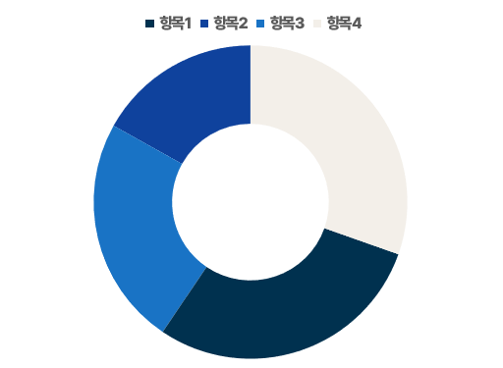
>>
제목을 입력하세요
Part 3
XXXX년도 제2분기 실적

Slide 33
4
제목을 입력하세요

Slide 34
>>
제목을 입력하세요
Part 4
내용을 입력하세요
내용을 입력하세요

Slide 35
>>
제목을 입력하세요
Part 4
내용 입력
내용 입력
내용 입력
내용을 입력하세요
내용을 입력하세요
내용을 입력하세요
내용을 입력하세요
내용을 입력하세요
내용 입력
내용 입력

Slide 36
>>
제목을 입력하세요
Part 4
사업 모형 The Business Model
핵심 파트너십
핵심 활동
가치 제안
고객 관계
고객 세그먼트
Key Partners
Key Activities
Value Propositions
Customer Relationships
Customer Segments
핵심 자원
채널
Key Resources
Channels
비용 구조
Cost Structure
수익원
Revenue Streams

Slide 37
>>
제목을 입력하세요
Part 4
내용을 입력하세요
내용을 입력하세요
내용을 입력하세요
내용을 입력하세요
내용을 입력하세요
내용을 입력하세요
내용을 입력하세요
내용을 입력하세요
S
W
내용을 입력하세요
내용을 입력하세요
내용을 입력하세요
내용을 입력하세요
O
T
내용을 입력하세요
내용을 입력하세요
내용을 입력하세요
내용을 입력하세요

Slide 38
“
위대한 사람은 단번에 그와 같이 높은 곳에 뛰어오른 것이 아니다. 많은 사람들이 밤에 단잠을 잘 적에 그는 일어나서 괴로움을 이기고 일에 몰두했던 것이다. 인생은 자고 쉬는데 있는 것이 아니라 한 걸음 한 걸음 걸어가는 그 속에 있다. 성공의 일순간은 실패했던 몇 년을 보상해 준다.
로버트 브라우닝

Slide 39
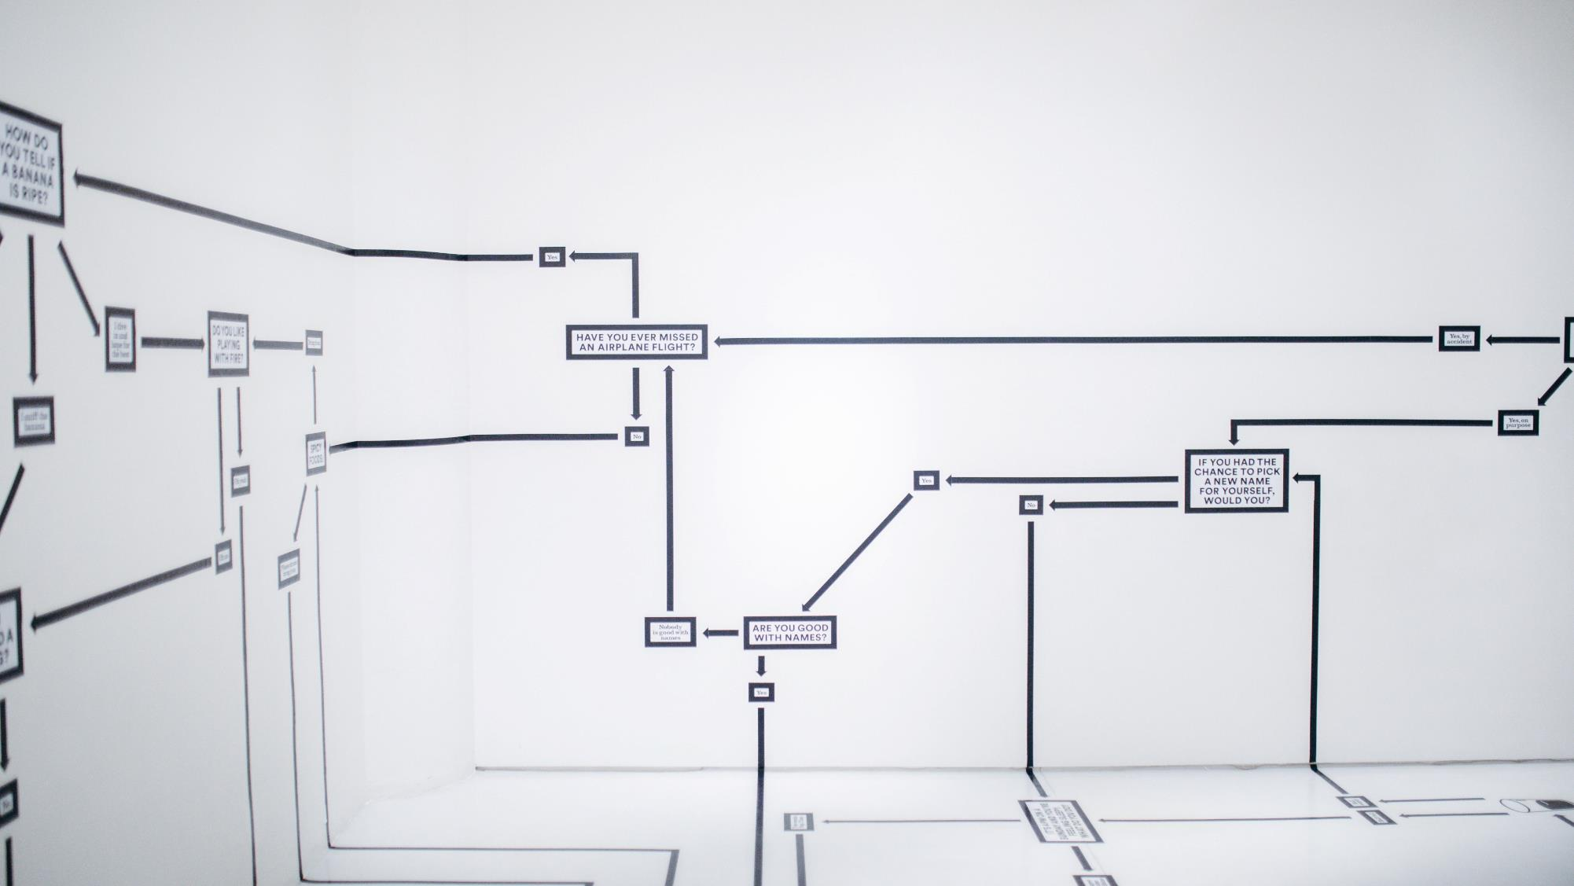
#KEYWORD

Slide 40

Q&A

Slide 41
열정과 끈기는 보통 사람을 특출나게 만들고
무관심과 무기력은 비범한 이를 보통 사람으로 만든다.
와드

